Slide 1
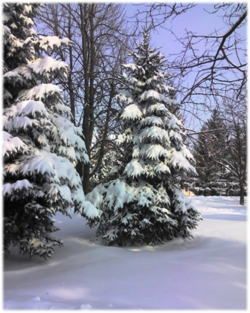
Прогулка
«Елочка-Красавица»
2 младшая группа
Создала воспитатель Семуха В.П
МАДОУ ЦРР-д/с №9 «Улыбка» г.Светлый

Slide 2
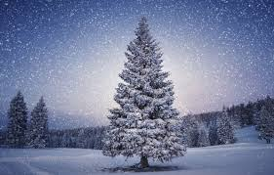
Цель прогулки:
Познакомить с елью и ее
свойствами.

Slide 3
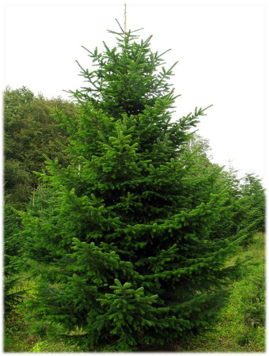
Задачи:
1.Научить сравнивать живую ель от искусственной.
2. Воспитывать бережное отношение к природе.
3.Активизировать словарный запас (иголки какие? Елка, – какая?. )

Slide 4
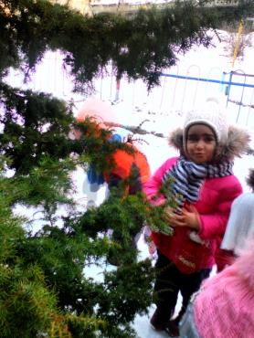
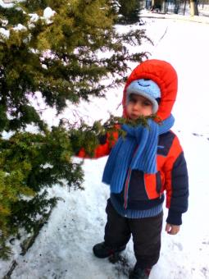
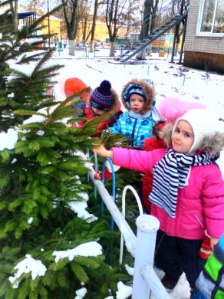
Рассматриваем нашу елочку

Slide 5
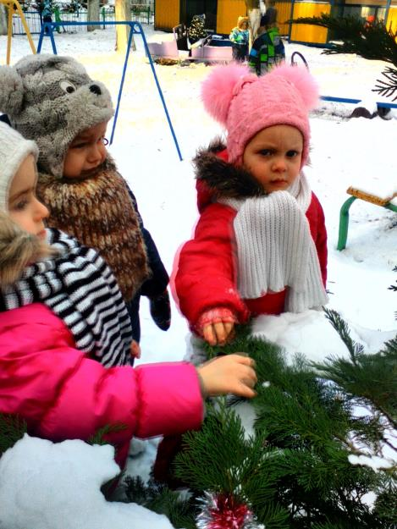
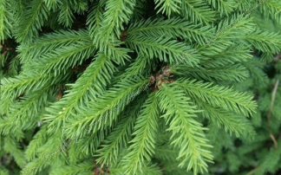
Рассматриваем иголочки.

Slide 6
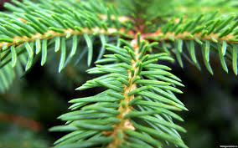
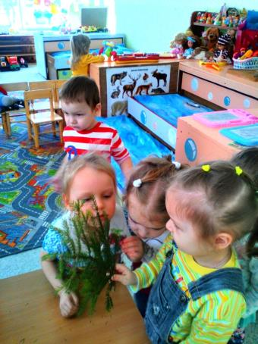
Чем пахнет елочка?

Slide 7
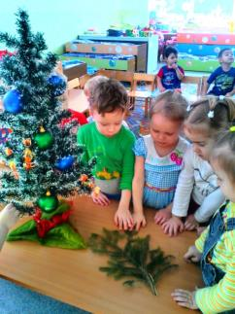
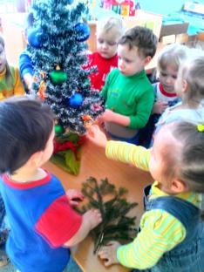
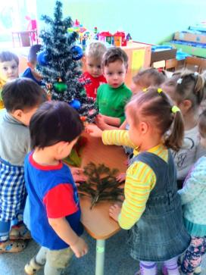
Сравниваем искусственную ель с живой

Slide 8
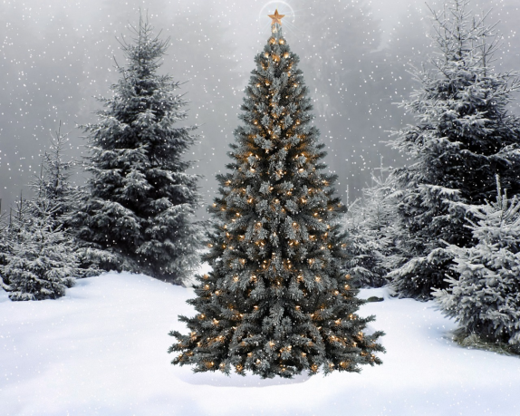
Елочка, ты елка, Елка просто диво, Посмотрите сами, Как она красива!

Slide 9
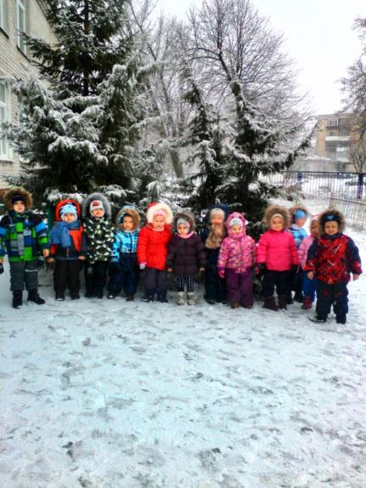
Спасибо за внимание!

